Slide 1

第一课大概念整体教学设计

Slide 2

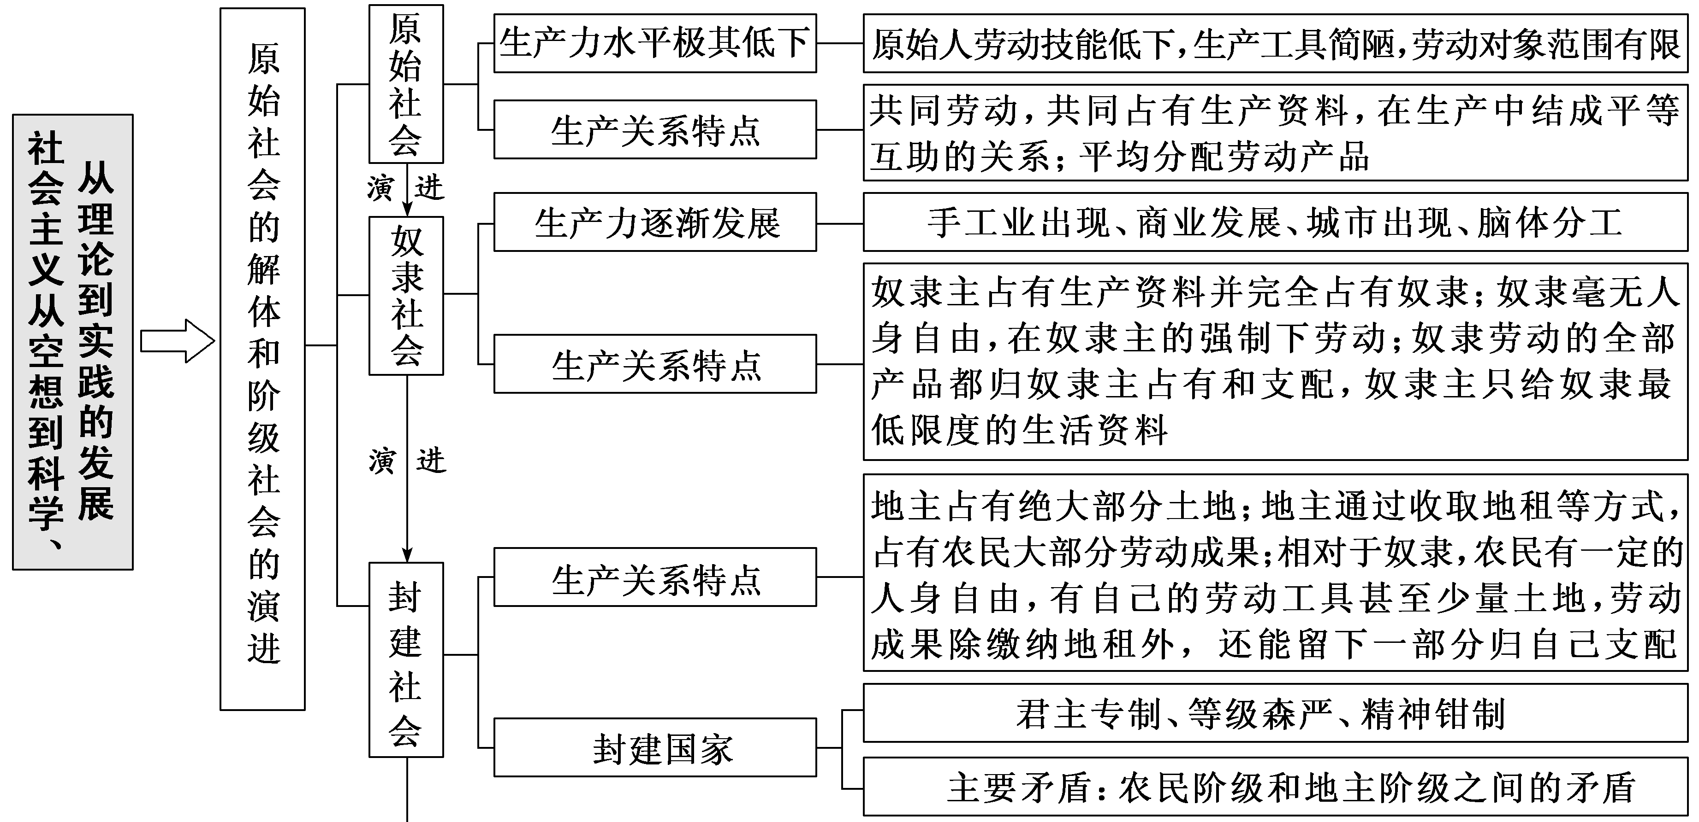

Slide 3
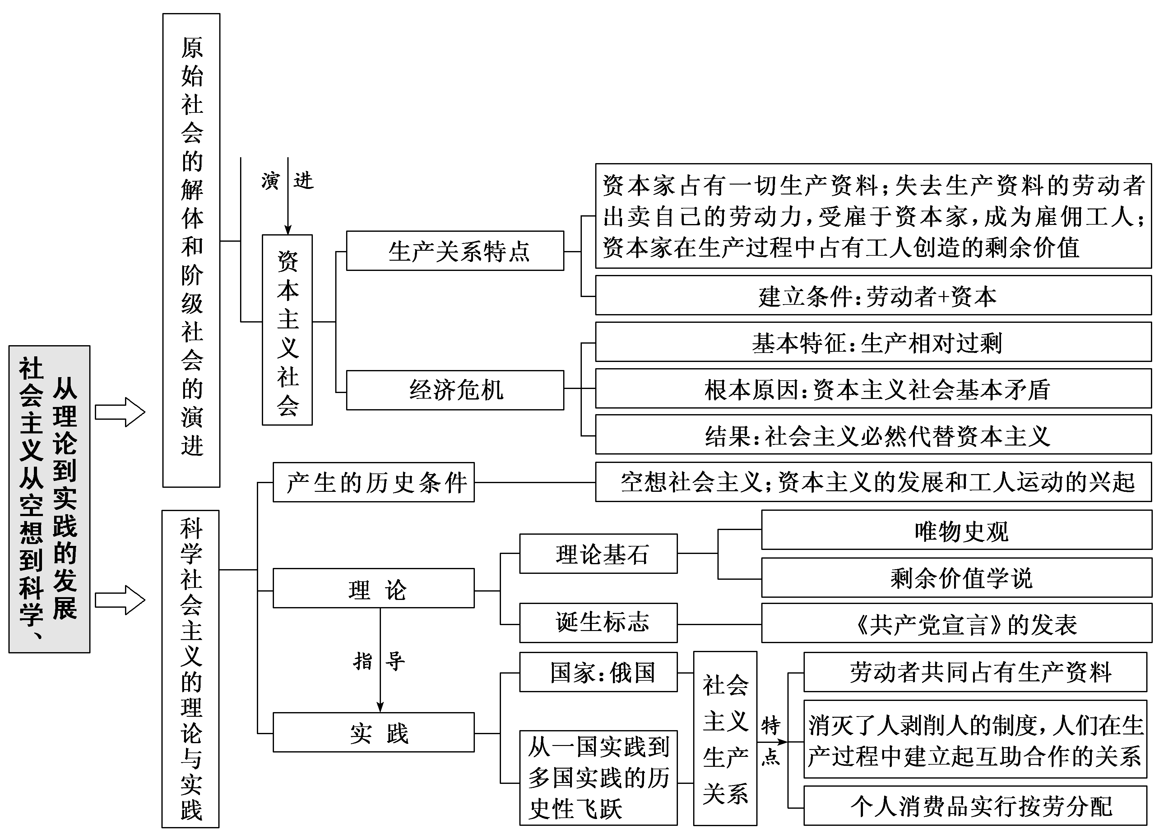

Slide 4
[“数”说要点]
把握1条主线：社会基本矛盾运动
坚信1个趋势：社会主义代替资本主义是历史发展的必然趋势
理解2个条件：资本主义生产关系建立的基本条件、科学社会主义产生的历史条件
了解2个意义：《共产党宣言》发表的意义、十月革命的意义

Slide 5
熟记3个影响：奴隶制生产关系、封建制生产关系、资本主义生产关系对人类社会的影响
了解3个矛盾：奴隶社会的主要矛盾、封建社会的主要矛盾、资本主义社会的主要矛盾
认识4种社会形态：原始社会、奴隶社会、封建社会、资本主义社会

Slide 6

(一)科学精神——人类社会发展的历程取决于社会基本矛盾的运动
[议题活动]
材料一：马克思提出了五种所有制形式的构想，恩格斯提出了“五种社会形态说”。1846年马克思写作《德意志意识形态》一书时就已经有了五种所有制形式的构想。马克思又在《共产党宣言》《雇佣劳动与资本》中都讲到奴隶制社会、封建制社会和资本主义社会，如果加上原始社会和共产主义社会，也是五种所有制形式。恩格斯在《家庭、私有制和国家的起源》中明确地指出了人类历史发展的如下五个阶段——原始氏族社会、古代奴隶制社会、中世纪农奴制社会、近代雇佣劳动制(资本主义)社会、未来的共产主义社会。

Slide 7
材料二：“顺理而举，易为力；背时而动，难为功”。我们必须不断深化对历史规律的认识，把握历史唯物主义的根本方法，才能发现社会历史的秘密所在。
马克思“从社会生活的各个领域中划分出经济领域，从一切社会关系中划分出生产关系，即决定其余一切关系的基本的原始的关系”，“只有把社会关系归结于生产关系，把生产关系归结于生产力的水平，才能有可靠的根据把社会形态的发展看作自然历史过程”。——列宁

Slide 8
封建社会代替奴隶社会，资本主义代替封建主义，社会主义经历一个长过程发展后必然代替资本主义。这是社会历史发展不可逆转的总趋势，但道路是曲折的。 ——邓小平
[问题探究]
1．上述材料中划分社会形态的标志和依据是什么？
提示：标志：生产资料所有制形式；依据：生产力和生产关系的变化和差异。

Slide 9
2．结合材料二，运用《中国特色社会主义》的知识，阐明社会发展的历史进程取决于社会基本矛盾运动。
提示：生产力和生产关系的矛盾、经济基础和上层建筑的矛盾是人类社会的基本矛盾。从原始社会到奴隶社会、封建社会，再到资本主义社会，最后实现共产主义，是人类社会发展的一般进程，也是生产力发展的必然结果。社会基本矛盾是推动人类社会向前发展的根本动力，生产关系一定要适应生产力的状况、上层建筑一定要适应经济基础的状况，这一规律决定着社会形态的依次形成和更替，推动着人类社会向前发展。人类社会发展就是在社会基本矛盾的不断产生、发展和解决中实现的，在社会基本矛盾的推动下社会形态由低级向高级依次更替、不断演进，形成了人类社会的历史。

Slide 10
[深化认知]
全面理解社会发展的基本规律
(1)生产力与生产关系、经济基础与上层建筑的矛盾运动，是任何社会发展进步的根源。生产力的发展，推动生产关系、经济基础、上层建筑的调整，使人类社会实现原始社会、奴隶社会、封建社会、资本主义社会、社会主义社会的更替。

Slide 11
(2)生产力是最活跃、最革命的因素，是社会发展的最终决定力量。有什么样的生产力，就要求有什么样的生产关系与之相适应；生产力发展了，生产关系就要相应地发生变化。生产力决定生产关系，生产关系反作用于生产力。当生产关系适应生产力发展的客观要求时，它对生产力的发展起推动作用；当生产关系不适应生产力发展的客观要求时，它就会阻碍生产力的发展。
(3)生产关系的总和构成了社会的经济基础。建立在经济基础之上的政治、法律、哲学、艺术、宗教以及与之相应的政治法律机构、制度等，构成了社会的上层建筑。经济基础决定上层建筑，上层建筑对经济基础具有反作用。

Slide 12
(4)生产力与生产关系、经济基础与上层建筑相互作用、相互影响，构成了社会基本矛盾。生产关系一定要适应生产力的状况、上层建筑一定要适应经济基础的状况，这一规律决定着社会形态的依次形成和更替，推动着人类社会向前发展。

Slide 13
(二)政治认同——马克思主义为什么行
[议题活动]
中国共产党为什么能，中国特色社会主义为什么好，归根到底是马克思主义行，是中国化时代化的马克思主义行。中国共产党始终把马克思主义作为我们立党立国、兴党兴国之本，在革命、建设和改革的不同历史时期，无论时代条件如何变化，无论遇到何种艰难险阻，中国共产党都没有动摇马克思主义的指导地位。如今，中华民族迎来了从站起来、富起来到强起来的伟大飞跃，马克思主义在中国大地放射出灿烂光芒、结出丰硕果实，马克思主义中国化时代化理论成果不断将马克思主义推向新的历史高度。

Slide 14
实践发展充分证明，历史和人民选择马克思主义是完全正确的，社会主义没有辜负中国；不断推进马克思主义中国化时代化是完全正确的，中国也没有辜负社会主义。
[问题探究]
1．结合上述材料，运用《中国特色社会主义》的知识，说明马克思主义为什么“行”。
提示：马克思主义是科学的理论，揭示了人类社会发展的一般规律，揭示了人民群众的历史主体作用，揭示了阶级斗争在阶级社会发展中的巨大作用，找到了变革资本主义社会的坚定力量，为无产阶级的斗争指明了方向。

Slide 15
2．从科学社会主义的角度谈谈你对“社会主义没有辜负中国，中国没有辜负社会主义”这句话的理解。
提示：①走社会主义道路是中国近代历史发展的必然，科学社会主义为中国革命、建设、改革开放和新时代发展提供了理论遵循，推动中华民族实现伟大复兴的梦想，所以说“社会主义没有辜负中国”。②中国共产党始终坚守科学社会主义的基本原则，不断推进马克思主义中国化时代化，使科学社会主义在二十一世纪焕发出强大生机活力，展示了科学社会主义的强大生命力，所以说“中国没有辜负社会主义”。

Slide 16
[深化认知]
1．科学社会主义理论是如何超越空想社会主义理论的
空想社会主义者对资本主义只是从道德原则出发，作理性的而非现实的批判，对无产阶级只是从人道原则出发，表示同情而非依靠；对现存统治秩序，只是从改良原则出发，主张渐变而非革命。因而，他们没能揭示资本主义灭亡的经济根源。由于有了唯物史观和剩余价值学说，马克思和恩格斯解决了资本主义灭亡的历史根据、社会力量以及现实道路这三大理论难题。同时，马克思、恩格斯通过对资本主义基本矛盾及其所激化的资产阶级和无产阶级相互斗争的分析，

Slide 17
指明了“两个必然”与“两个决不会”的统一。这些理论上的创新，使变革资本主义有了科学的指南，从而在根本上超越空想社会主义。(“两个必然”：资本主义必然灭亡和社会主义必然胜利的历史发展趋势。“两个决不会”：无论哪一个社会形态，在它所能容纳的全部生产力发挥出来以前，是决不会灭亡的；而新的更高的生产关系，在它的物质存在条件在旧社会的胎胞里成熟以前，是决不会出现的)

Slide 18
2．深入理解马克思对人类的贡献
马克思于1883年3月逝世，恩格斯在《在马克思墓前的讲话》中评价马克思对人类有四大贡献。
(1)“马克思发现了人类历史的发展规律”，发展规律即社会生产力决定历史进程。
(2)“马克思还发现了现代资本主义生产方式和它所产生的资产阶级社会的特殊运动规律”，运动规律即资本追求剩余价值(利润)最大化。

Slide 19
(3)“在马克思看来，科学是一种在历史上起推动作用的、革命的力量”，发现科学社会主义的科学性表现为遵循劳动价值规律。
(4)“他可能有过许多敌人，但未必有一个私敌”。提出无产阶级先锋队员共产党人，必须树立建设共产主义社会、解放全人类、最后解放自己的信念。

Slide 20
“课题综合检测（一） 社会主义从空想到科学、
从理论到实践的发展”
(单击进入电子文档)

Slide 21
谢
谢
观
看

